Slide 1


CHÀO MỪNG QUÝ THẦY CÔ GIÁO
ĐẾN DỰ GIỜ LỚP 1A

Slide 2

bài cũ
uê uy uơ uya uân
uyên uât uyêt uynh uych

Slide 3
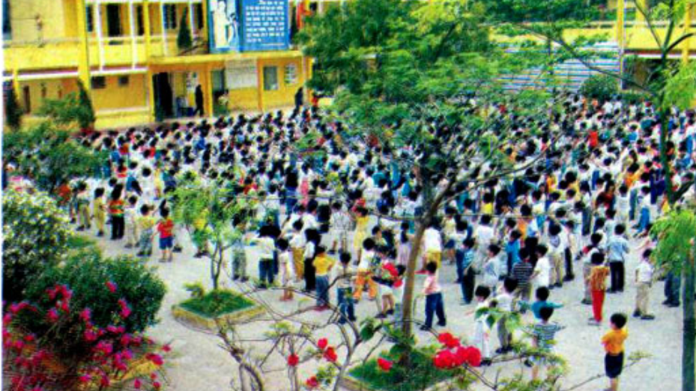

Slide 4

Tập đọc Trường em
Trường học là ngôi nhà thứ hai của em.
Ở trường có cô giáo hiền như mẹ, có nhiều bè bạn thân thiết như anh em. Trường học dạy em thành người tốt. Trường học dạy em những điều hay.
Em rất yêu mái trường của em.

Slide 5
Tập đọc Trường em
Từ khó:
thứ hai điều hay
cô giáo rất yêu
dạy em mái trường
Câu khó:
Ở trường có cô giáo hiền như mẹ,/ có nhiều bè bạn thân thiết như anh em.//

Slide 6
Tập đọc Trường em
Trường học là ngôi nhà thứ hai của em.
Ở trường có cô giáo hiền như mẹ, có nhiều bè bạn thân thiết như anh em. Trường học dạy em thành người tốt.Trường học dạy em những điều hay.
Em rất yêu mái trường của em.

Slide 7
Tập đọc Trường em
Tìm tiếng trong bài:
Có vần ai
Có vần ay.
Tiếng có vần ai: hai, mái
Tiếng có vần ay: dạy, hay

Slide 8


Tập đọc Trường em
con nai máy bay
2. Tìm tiếng ngoài bài:
Có vần ai
Có vần ay.
Tiếng có vần ai: số hai, mái tóc, cái chai, áo dài, ngày mai, rau cải, bãi biển, thuyền chài, bài học,…
Tiếng có vần ay: rau đay, cái cày, cái khay, may áo, máy tính, xe máy, dao phay, chạy nhảy,…

Slide 9
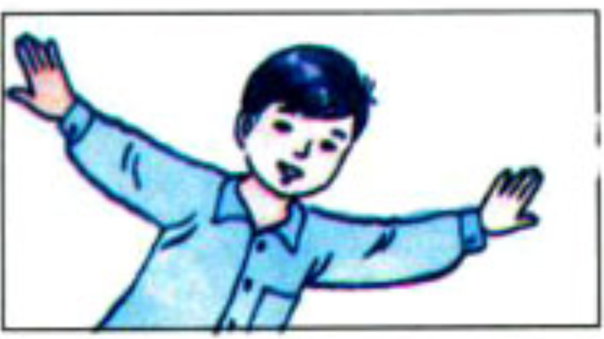
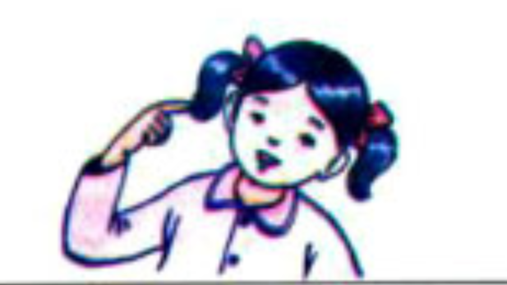
Tập đọc Trường em
3. Nói câu chứa tiếng có vần ai hoặc ay
Tôi là máy bay chở khách Tai để nghe bạn nói

